Slide 1
Atlas životního prostředí Libereckého kraje v roce II.
mapy a hry
A taky trochu technologie
Irena Košková ,Krajský úřad Libereckého kraje, Dmitrij Kožuch (Plan4all), Marek Šplíchal, Jiří Kvapil, Karel Charvát (Lesprojekt), Jan Vrobel (UHUL), Raitis Berzins (BOSC)
„Velká a otevřená GI data a otevřený GI software pro potřeby chytrých regionů a měst, chytré dopravy a chytrého zemědělství“ 2019

Slide 2
mapy a hry
… proč mapy?
… a proč hry?

Slide 3
mapy a hry
… a proč technologie?

Slide 4
mapy a hry
Příprava map,
kartografie
Geoportál
Libereckého
kraje
Povodňový portál
Libereckého
kraje
Atlas
Libereckého
kraje

Slide 5
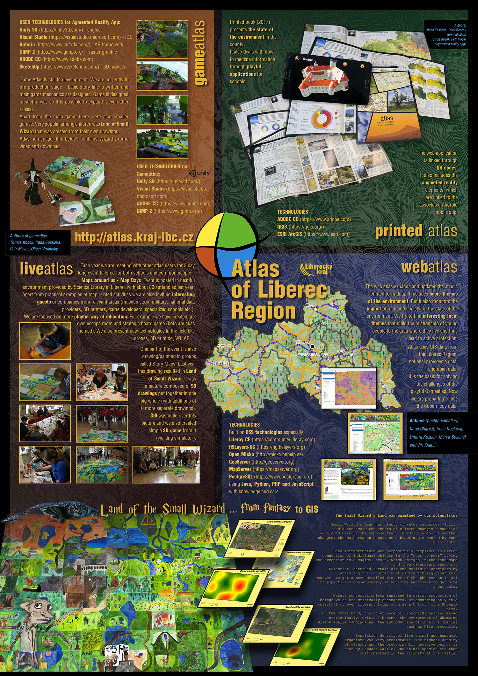
mapy a hry

Slide 6
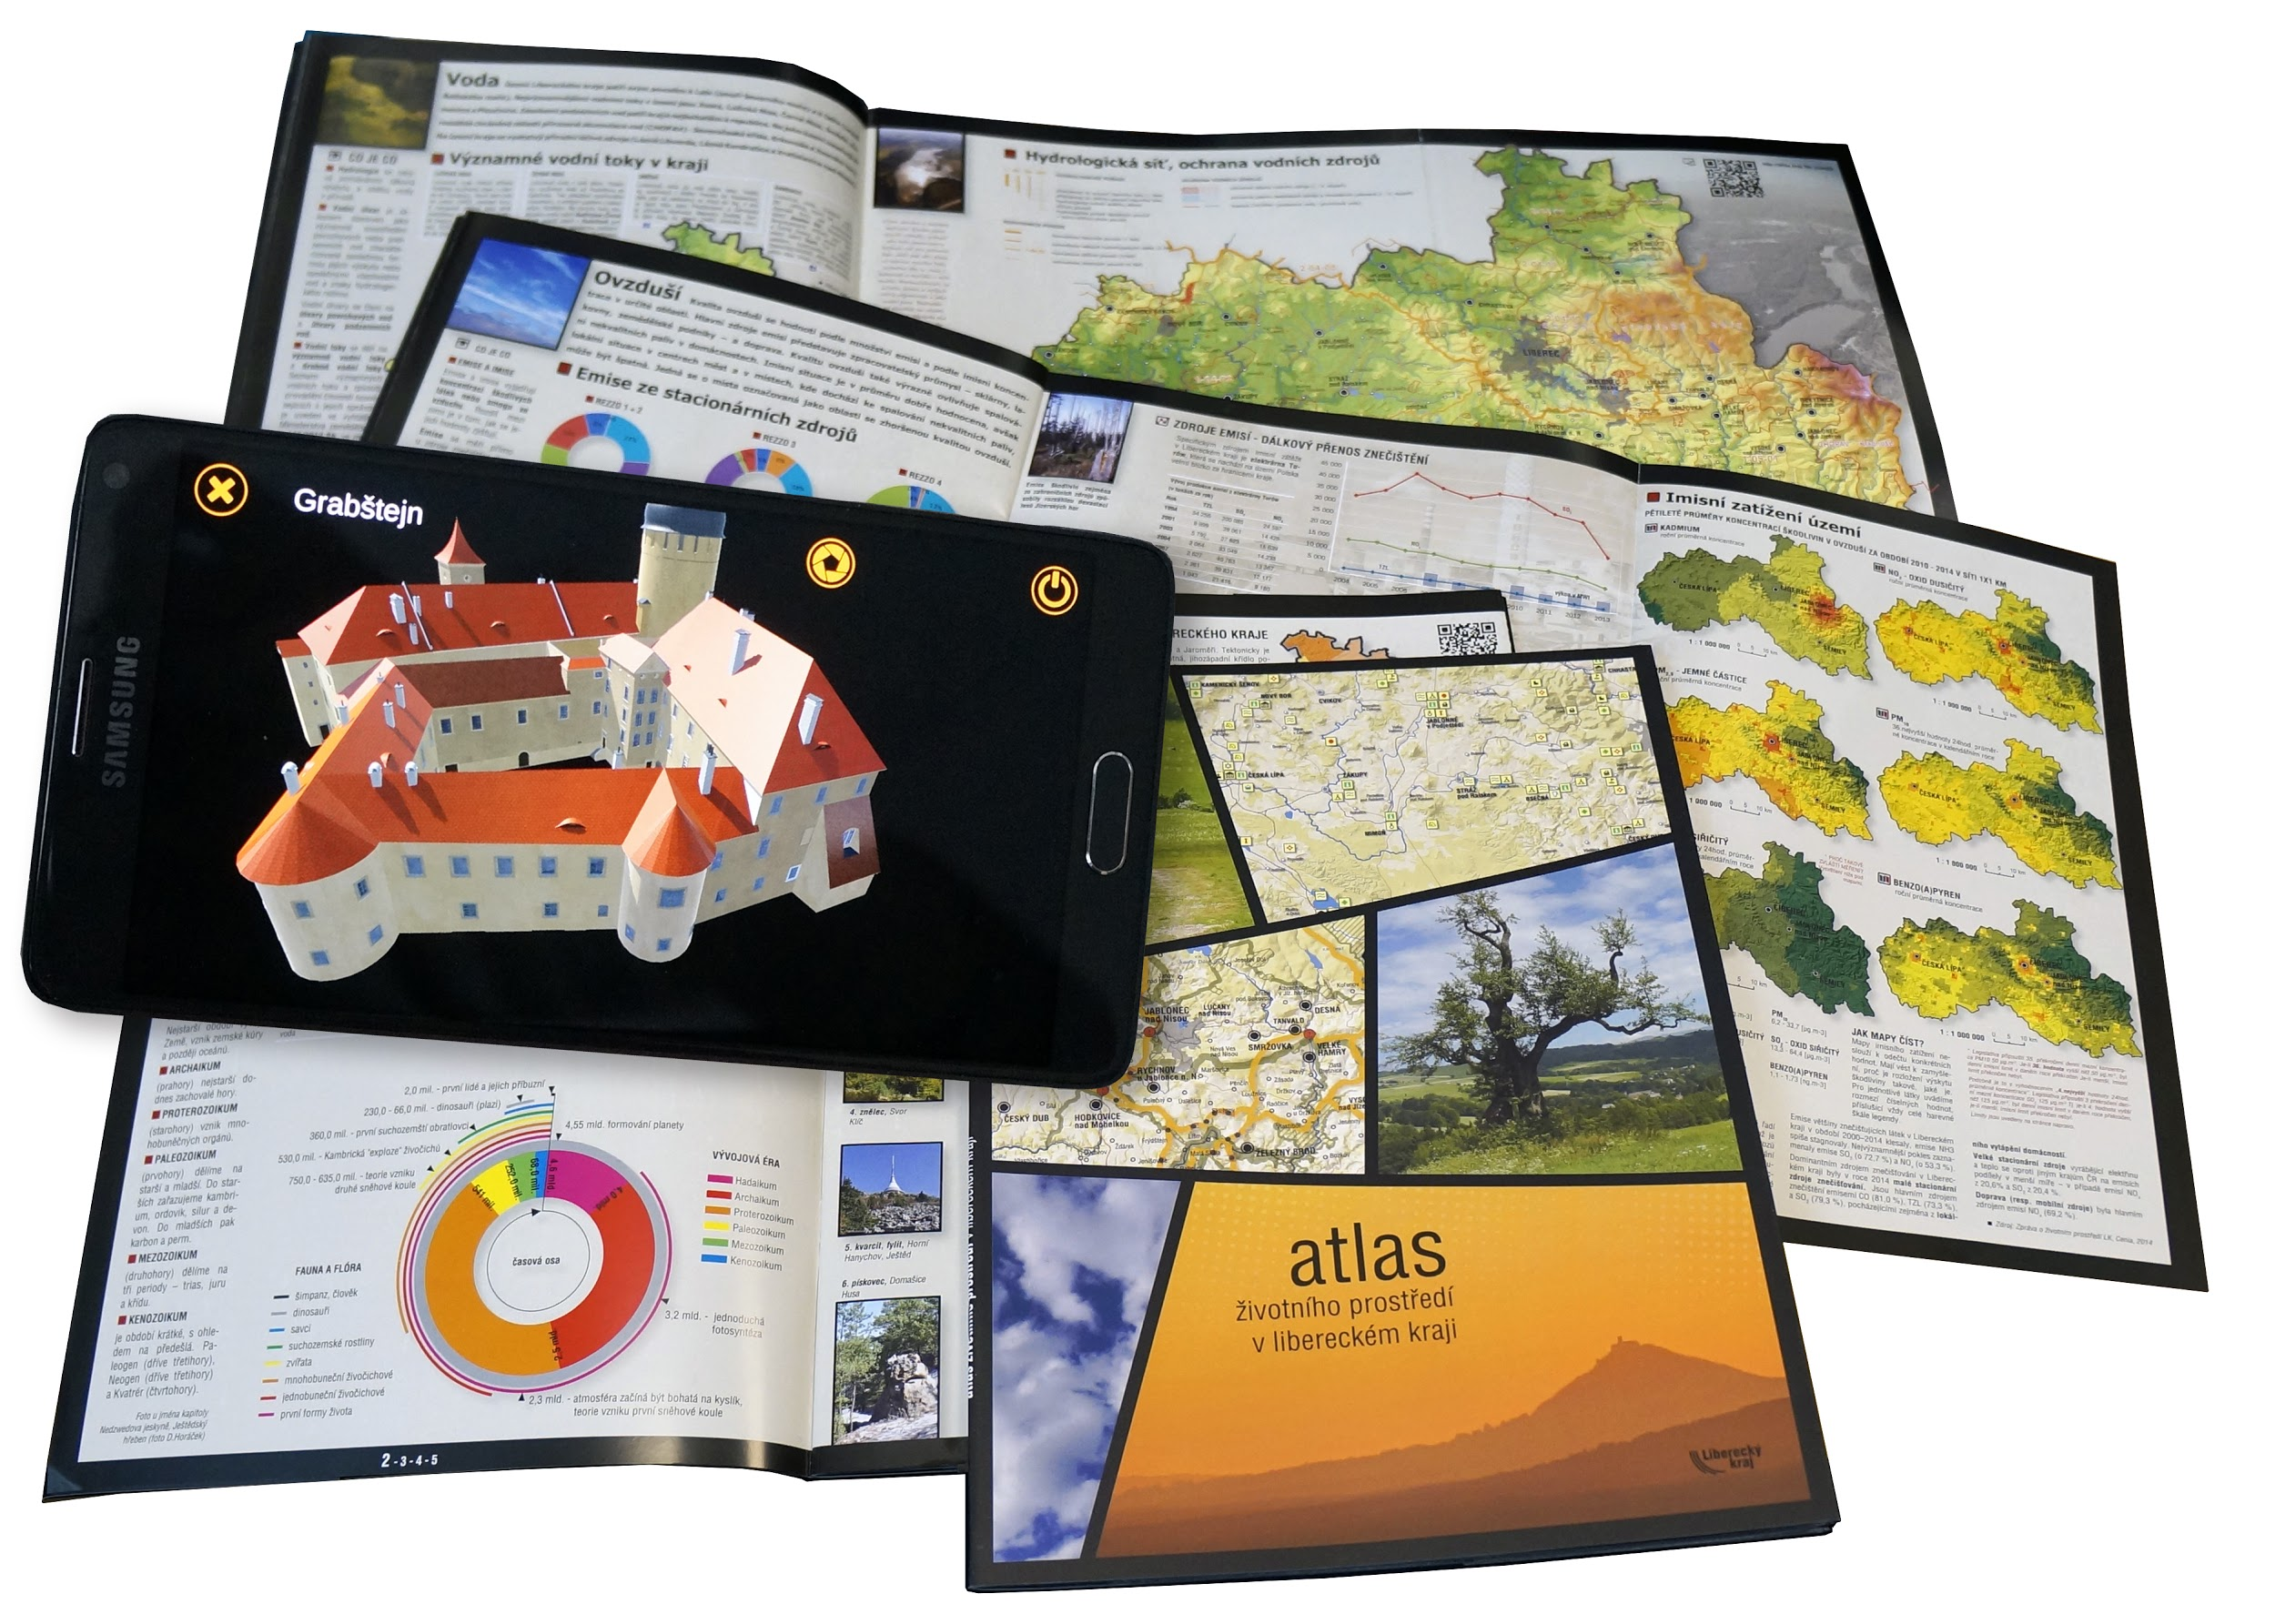

Slide 7
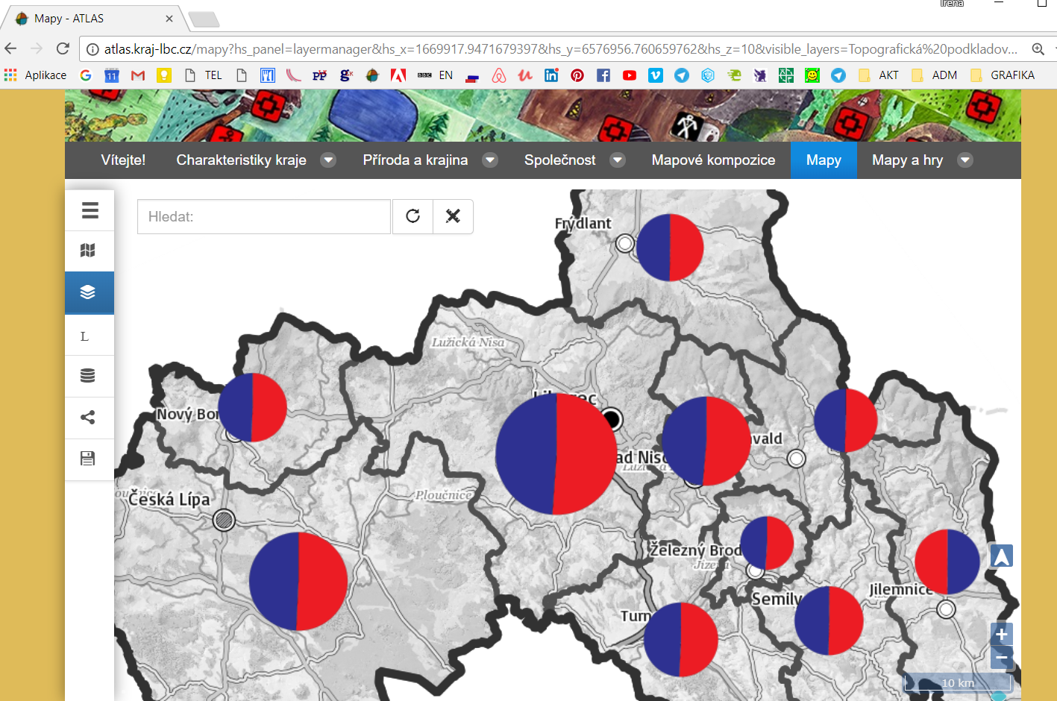
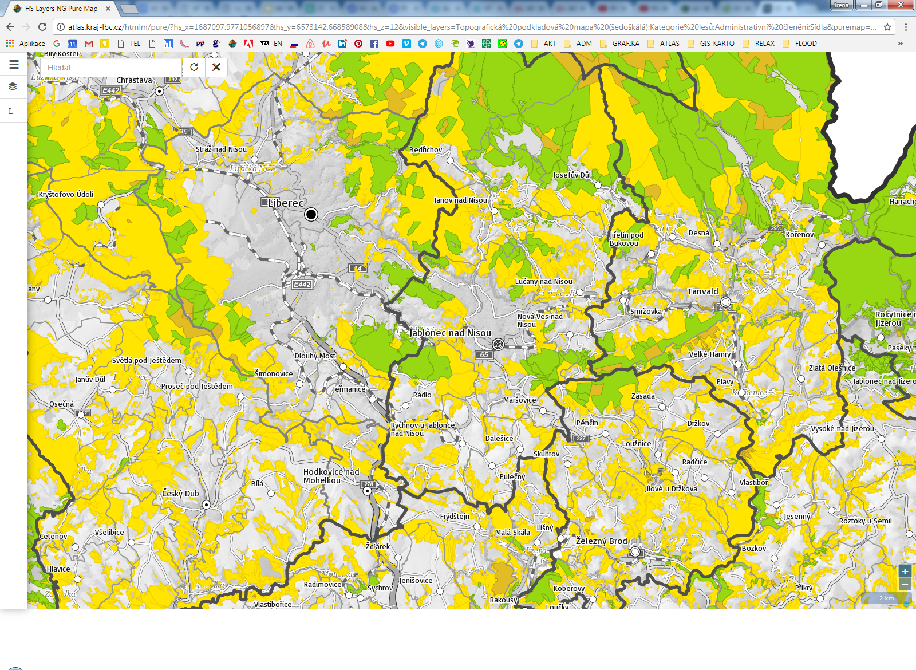
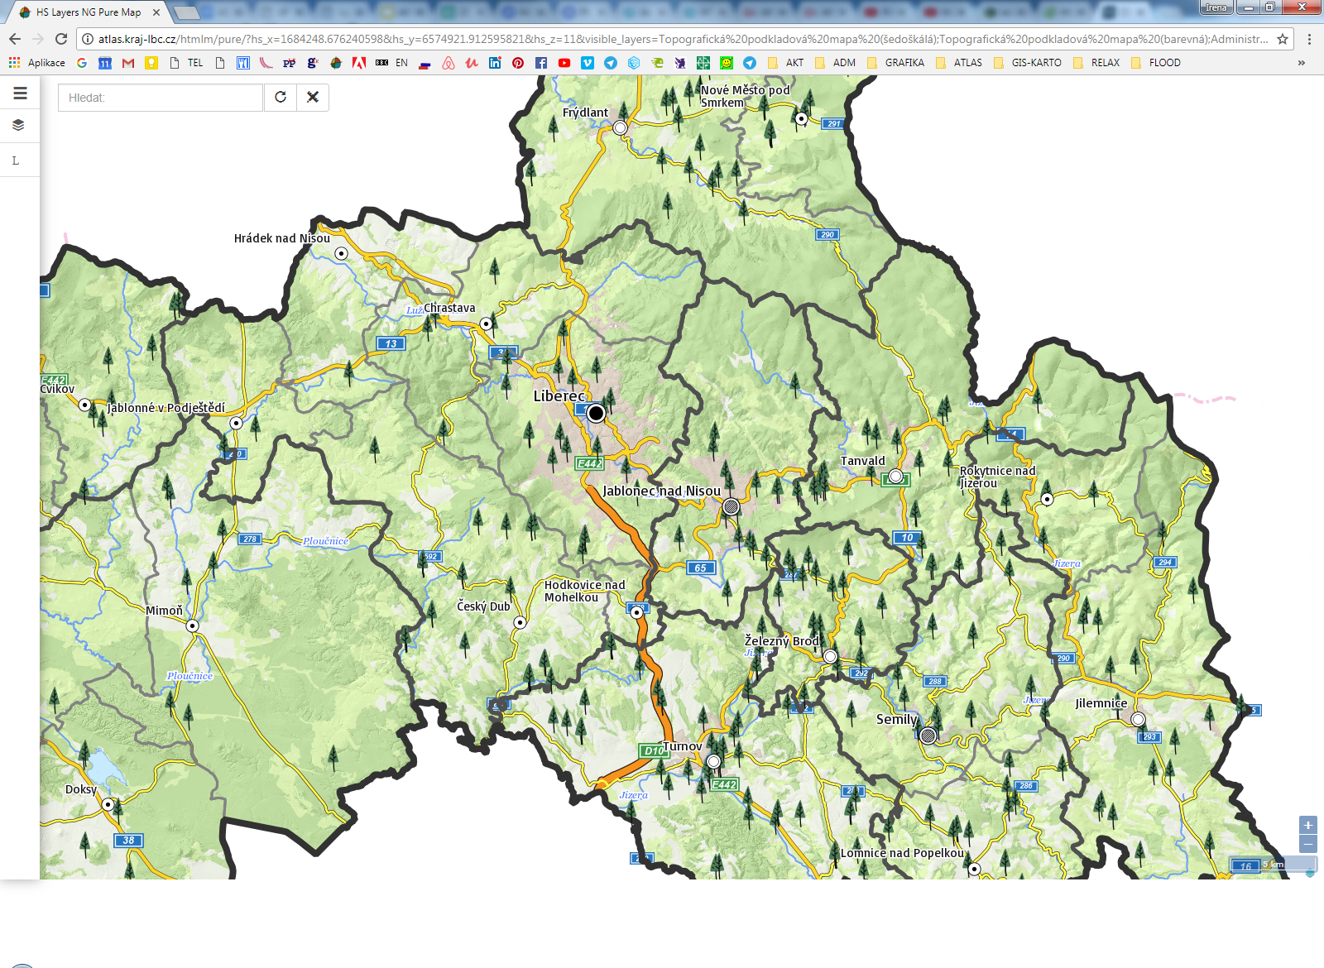
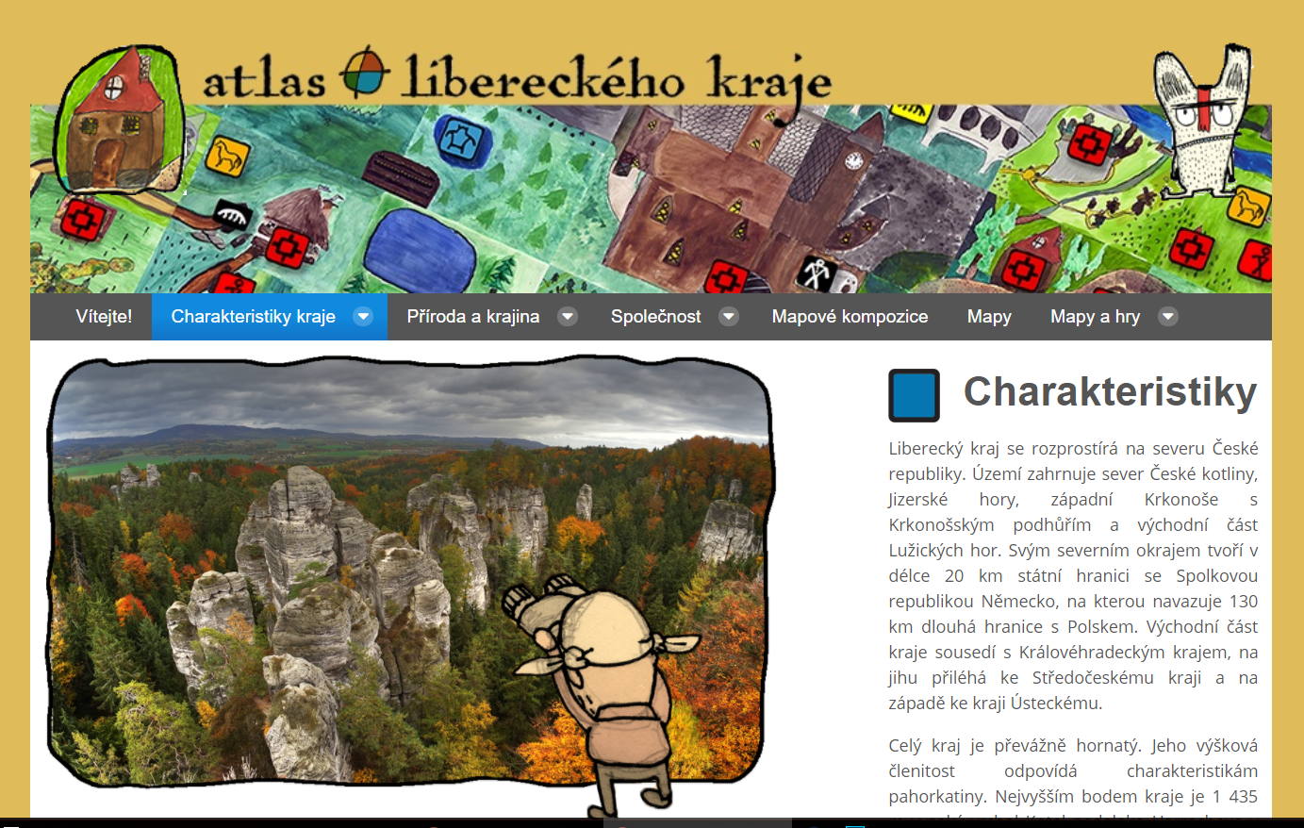
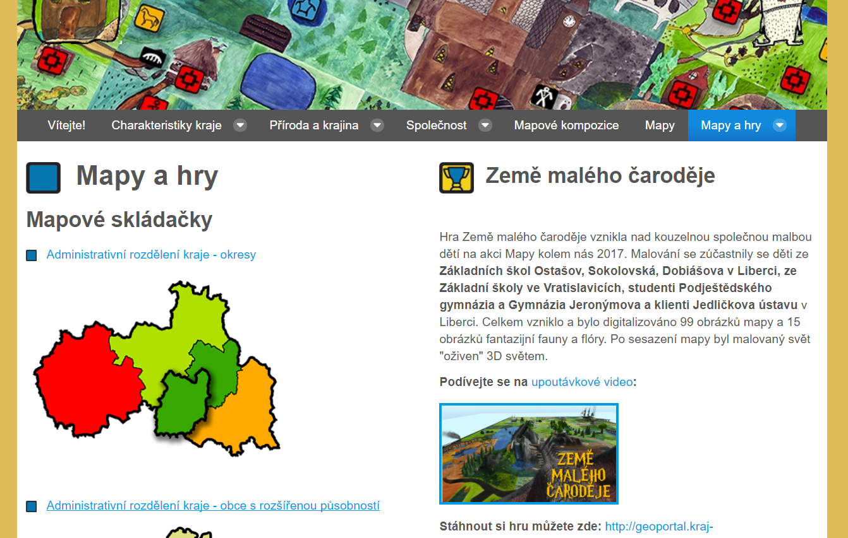
http://atlas.kraj-lbc.cz
Notes:
kdo nám s tím pomáhal

Slide 8
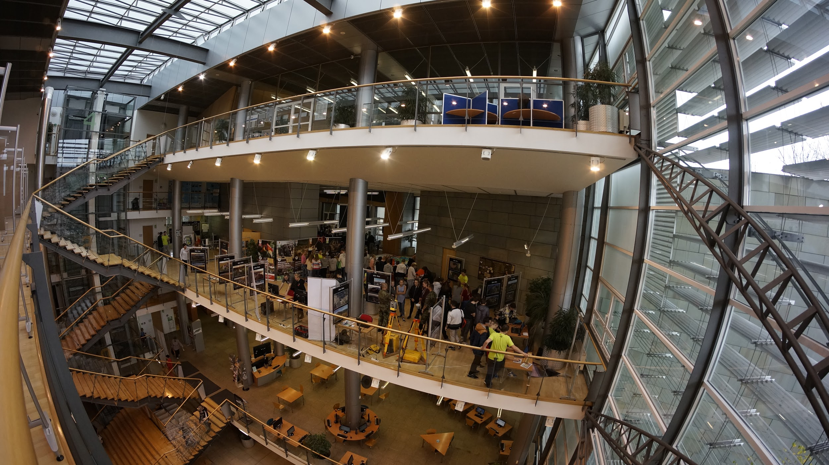
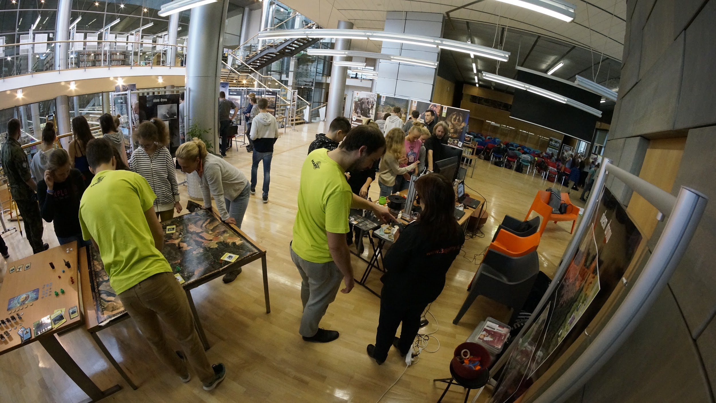

Slide 9
Aforti IT - 3D Johny Šumperk Bohemia Interactive Praha ESERO CZ Geografická služba Armády ČR Google - vývojové centrum Curych Gymnázium F.X.Šaldy Liberec Gymnázium a SOPŠ Jeronýmova Liberec Junák - svaz skautů a skautek Liberec | Krajská vědecká knihovna Liberec Severočeské muzeum Liberec Střední uměleckoprůmyslová škola sklářská Železný Brod Střední škola vodohospodářská a rybářská Třeboň Střevlik - středisko ekologické výchovy Hejnice Univerzita J.E.Purkyně Ústí nad Labem ZOO Liberec

Slide 10
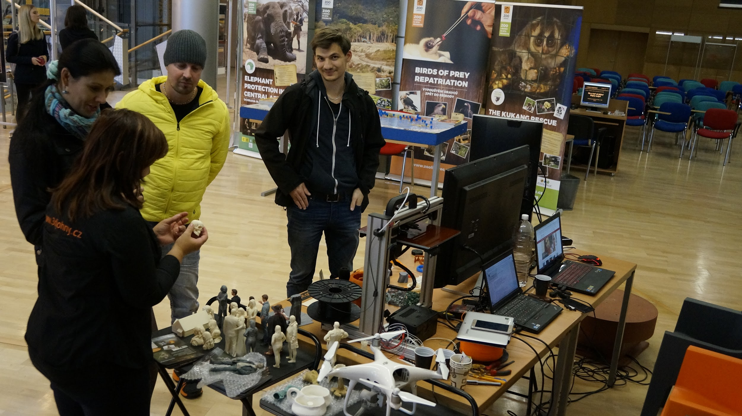
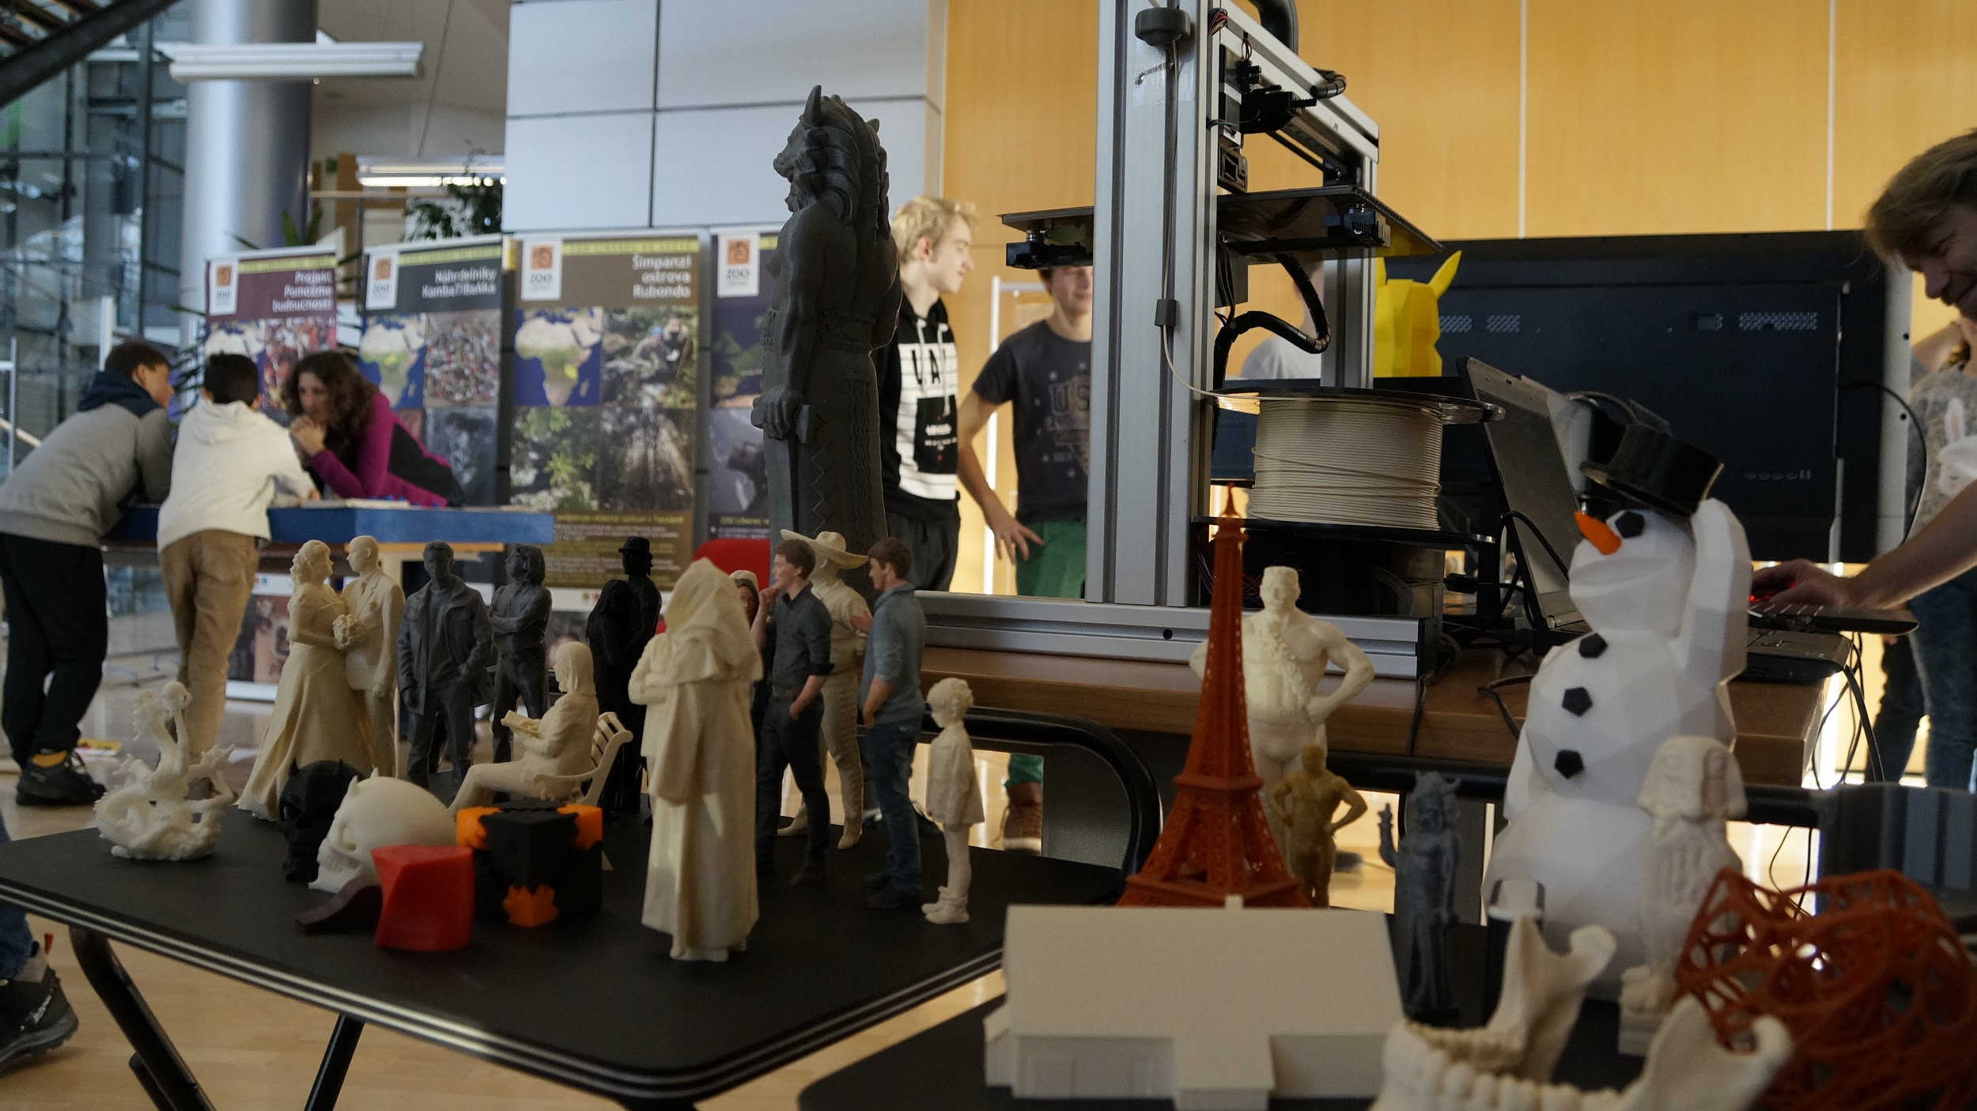
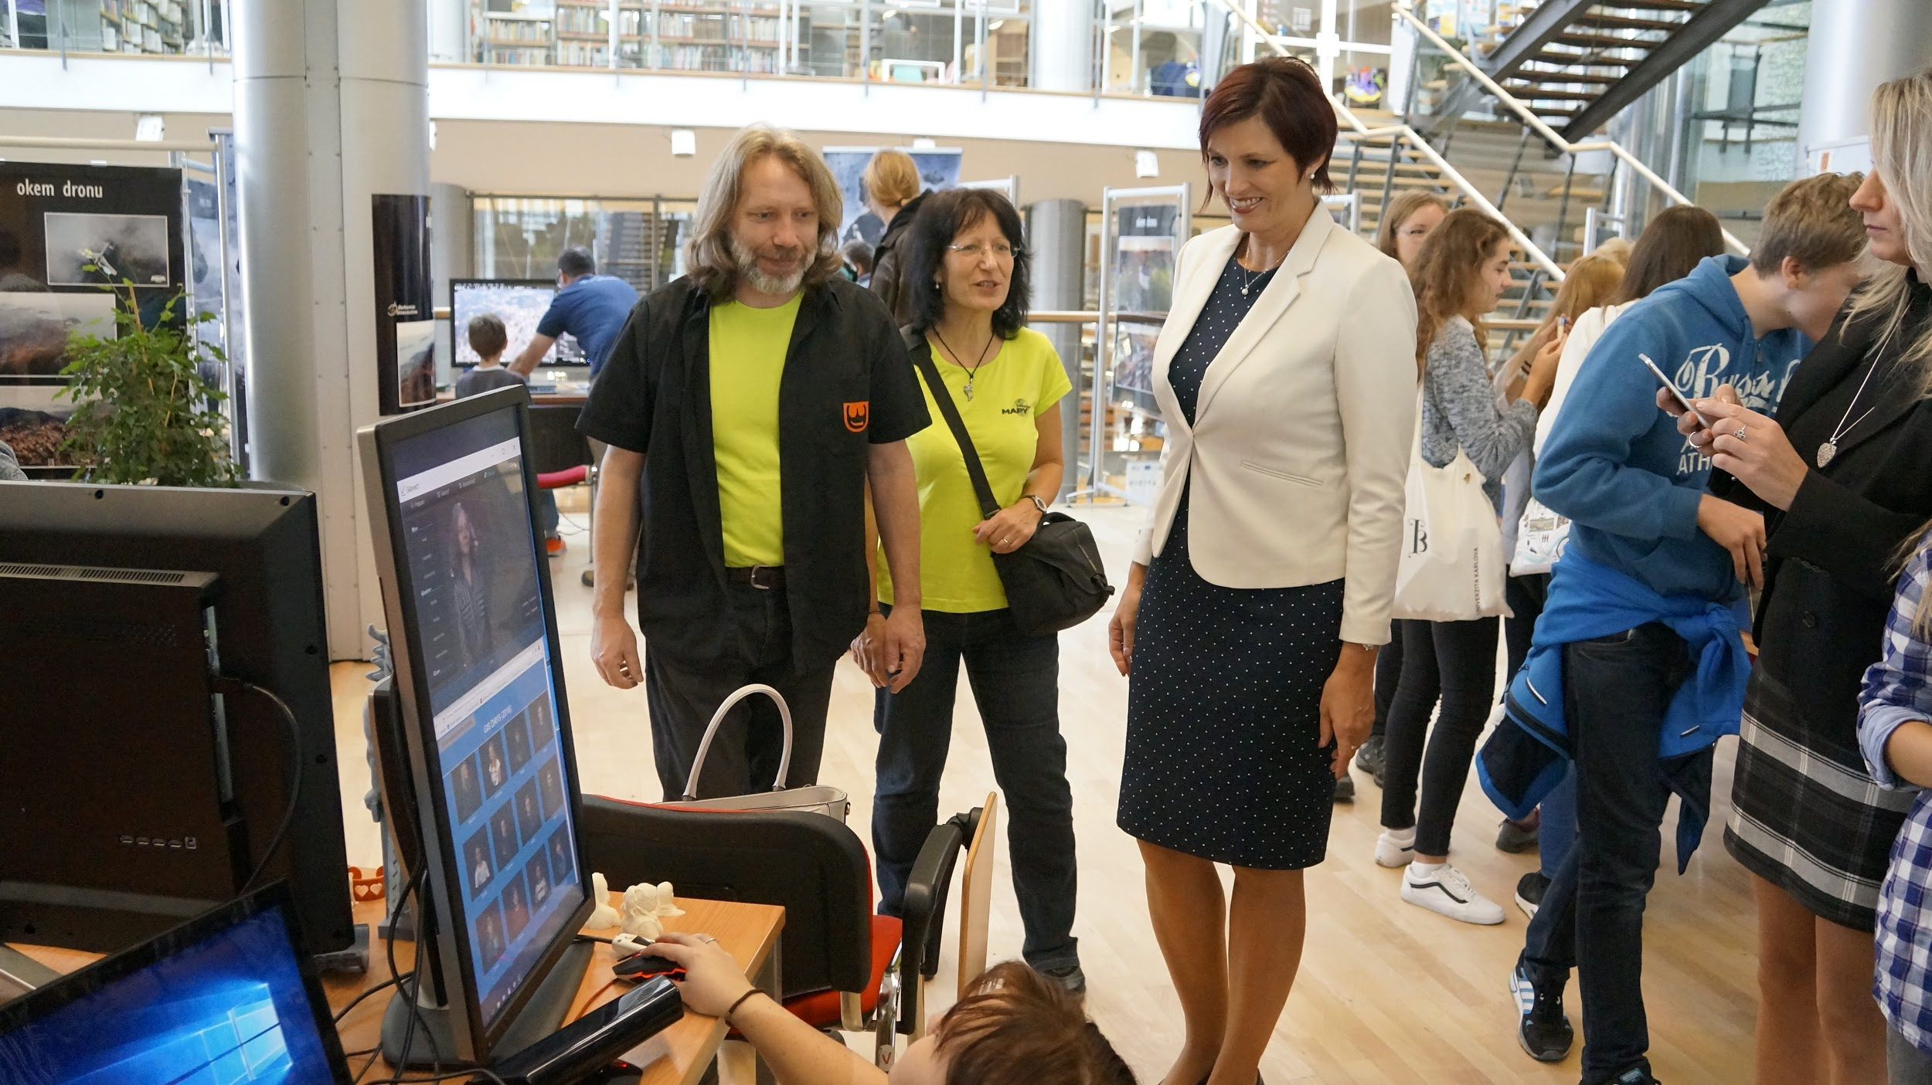
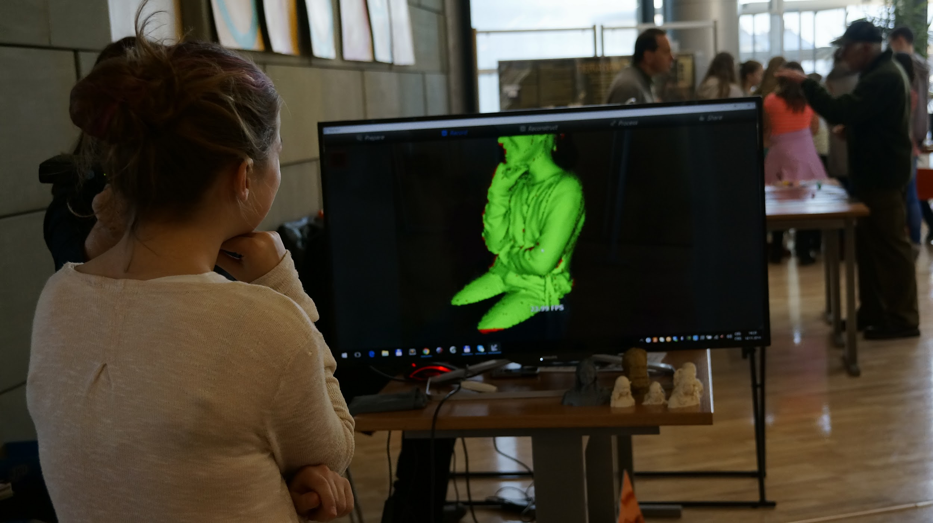
AFORTI IT
Šumperk

Slide 11
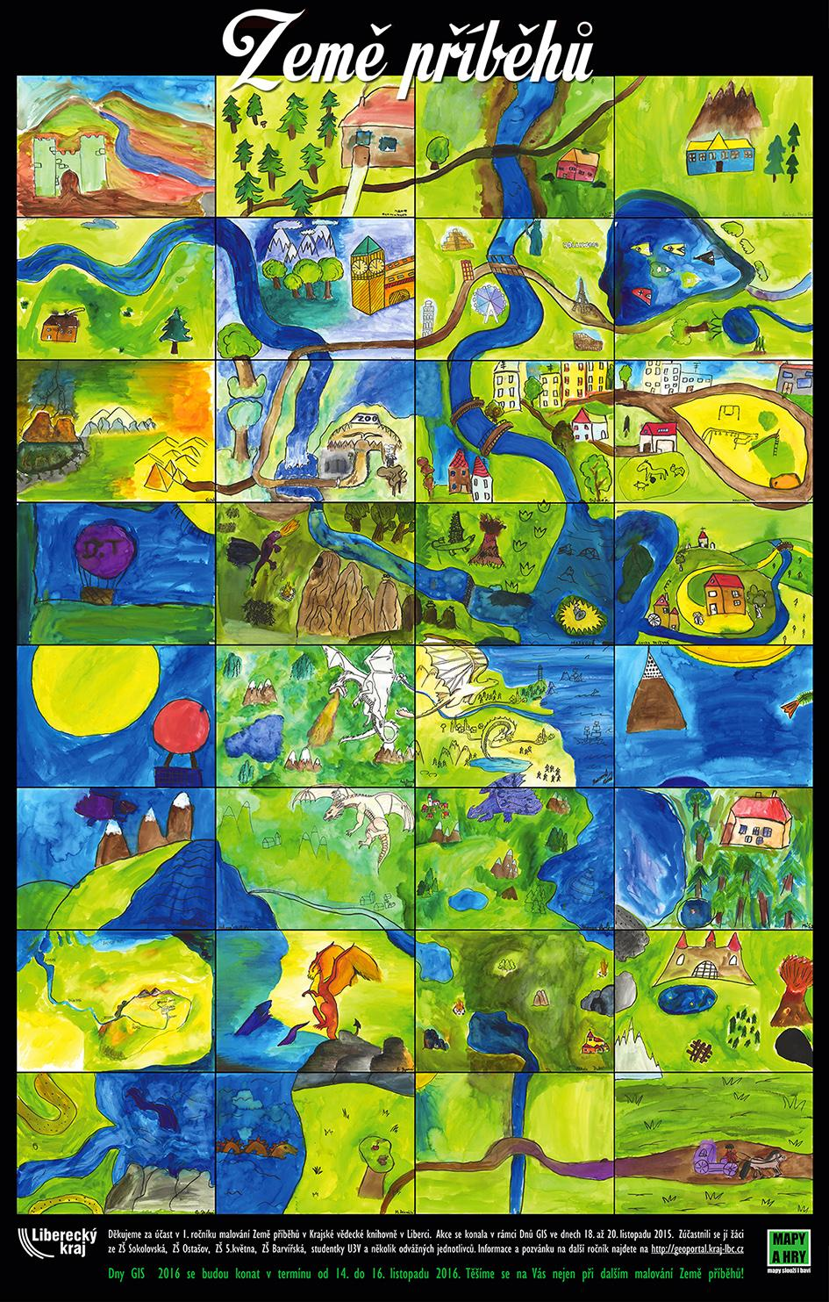

Slide 12
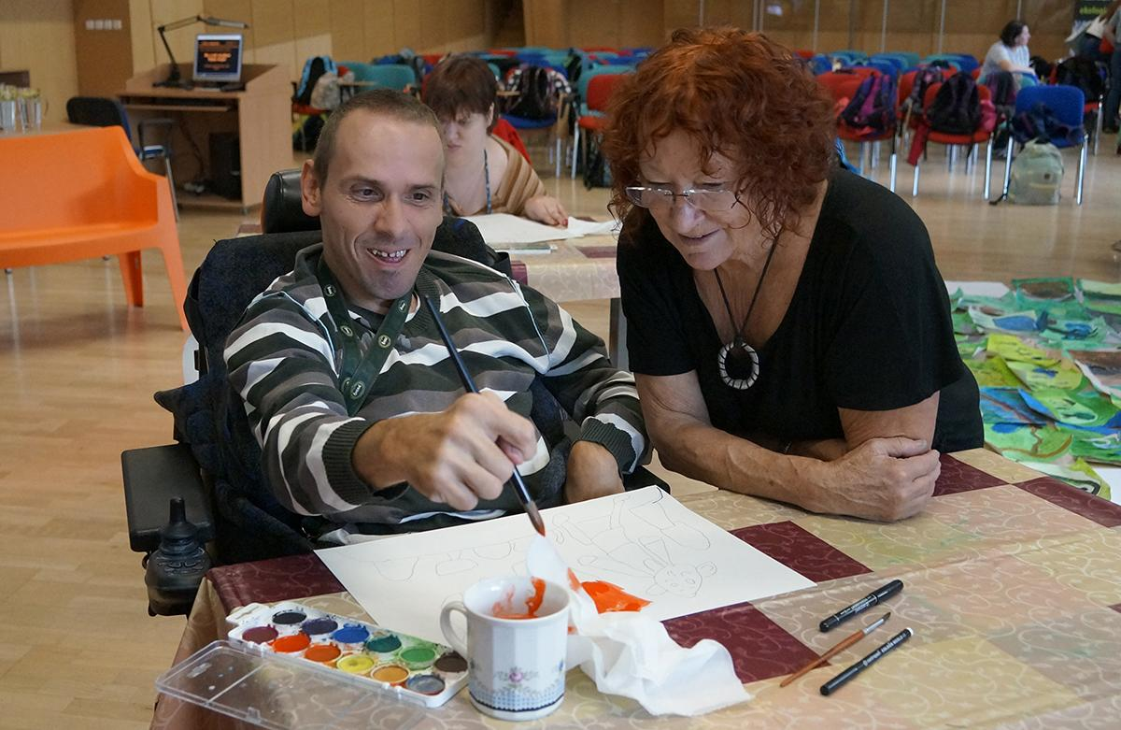
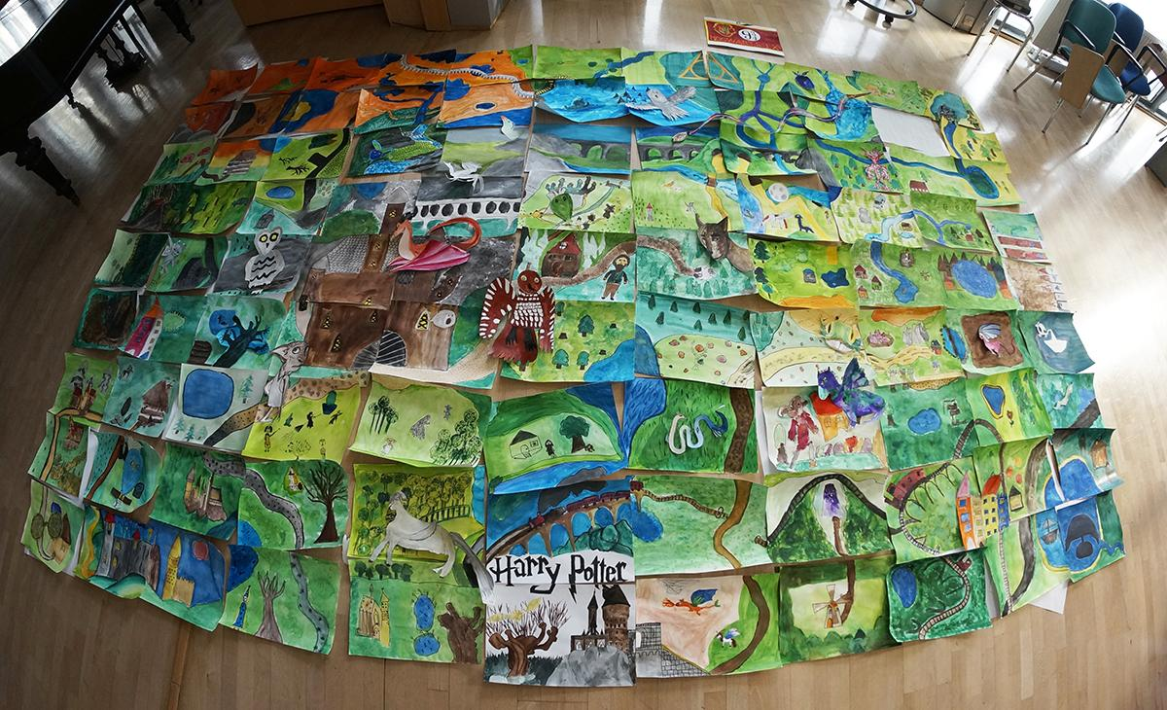
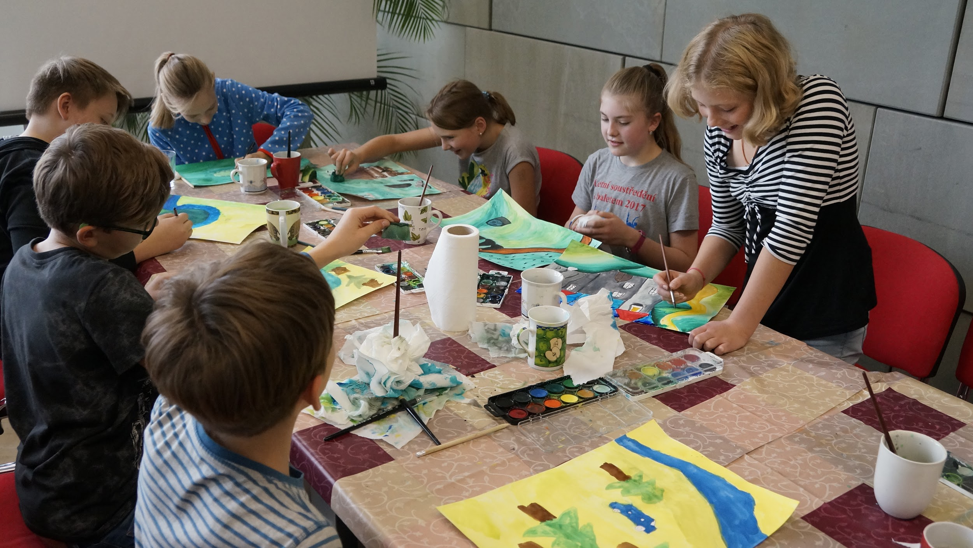

Slide 13
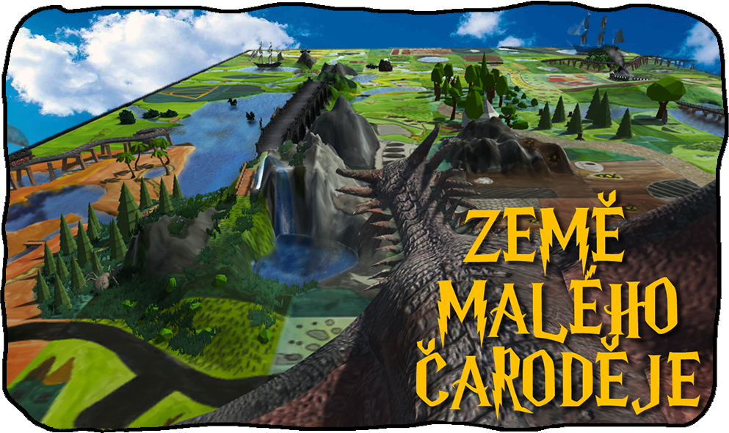

Slide 14
A teď trochu technologie
Liferay
HSLayers NG
A někde hodně vzadu Micka

Slide 15
Co jsou vlastně HSLayers NG
Vizualizační klient
Mapový katalog
Nástroj pro tvorbu mapových kompozic – „Tematických map“
Nástroj pro vyhledávání Tematických map“
Nástroj pro sdílení „Tematických Map“
Funkce „Embeded“
Jedná se v podstatě o základ „Mapového Sociálního Prostoru“

Slide 16
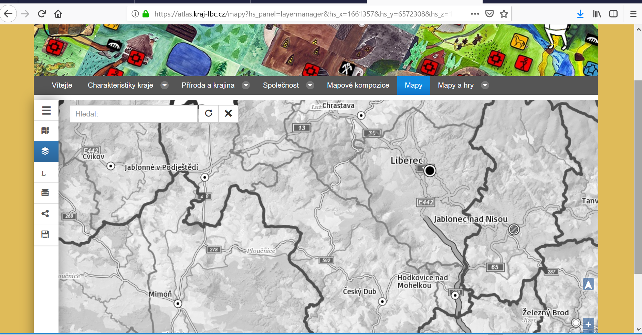
Co jsou vlastně HSLayers NG

Slide 17
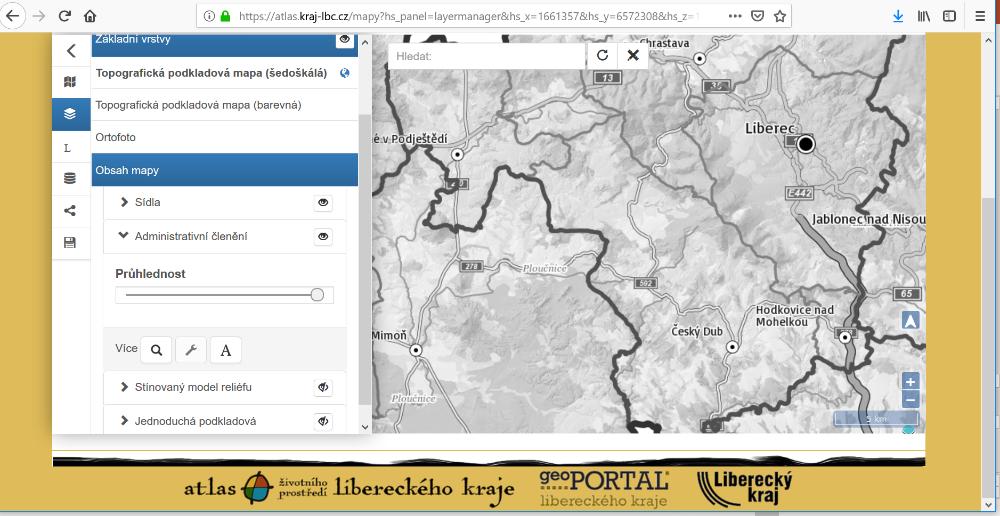
Co jsou vlastně HSLayers NG

Slide 18
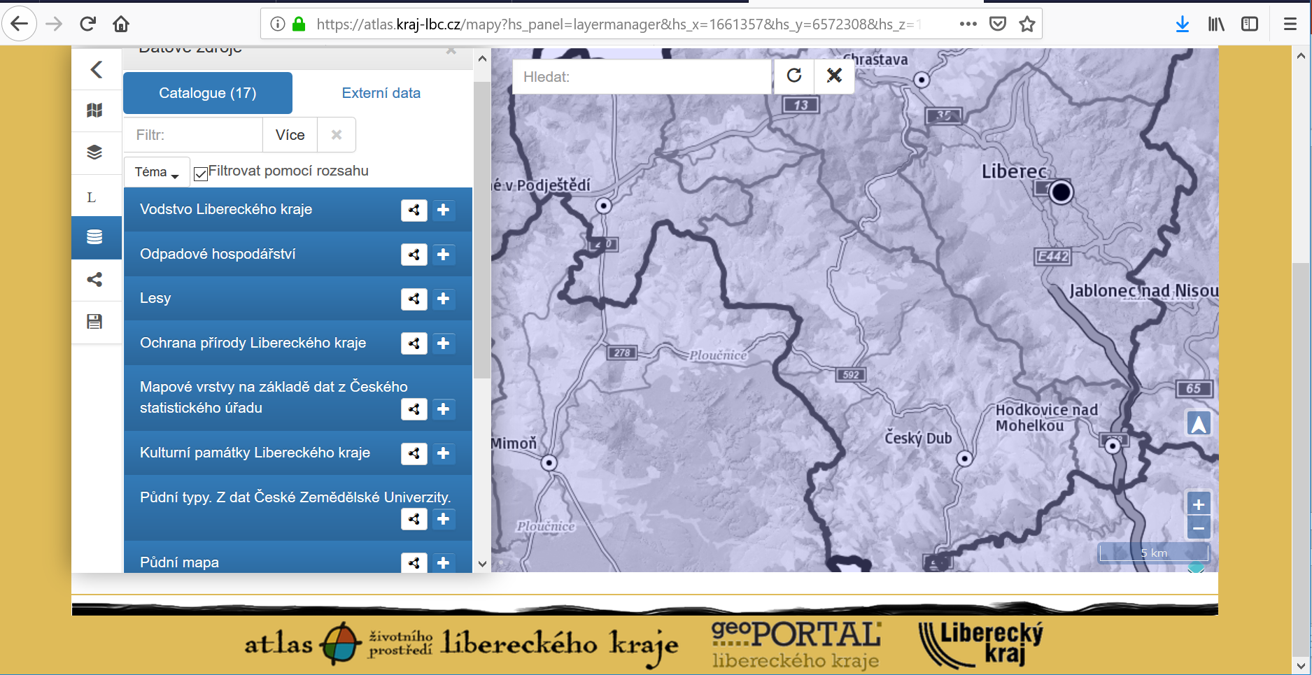
Co jsou vlastně HSLayers NG

Slide 19
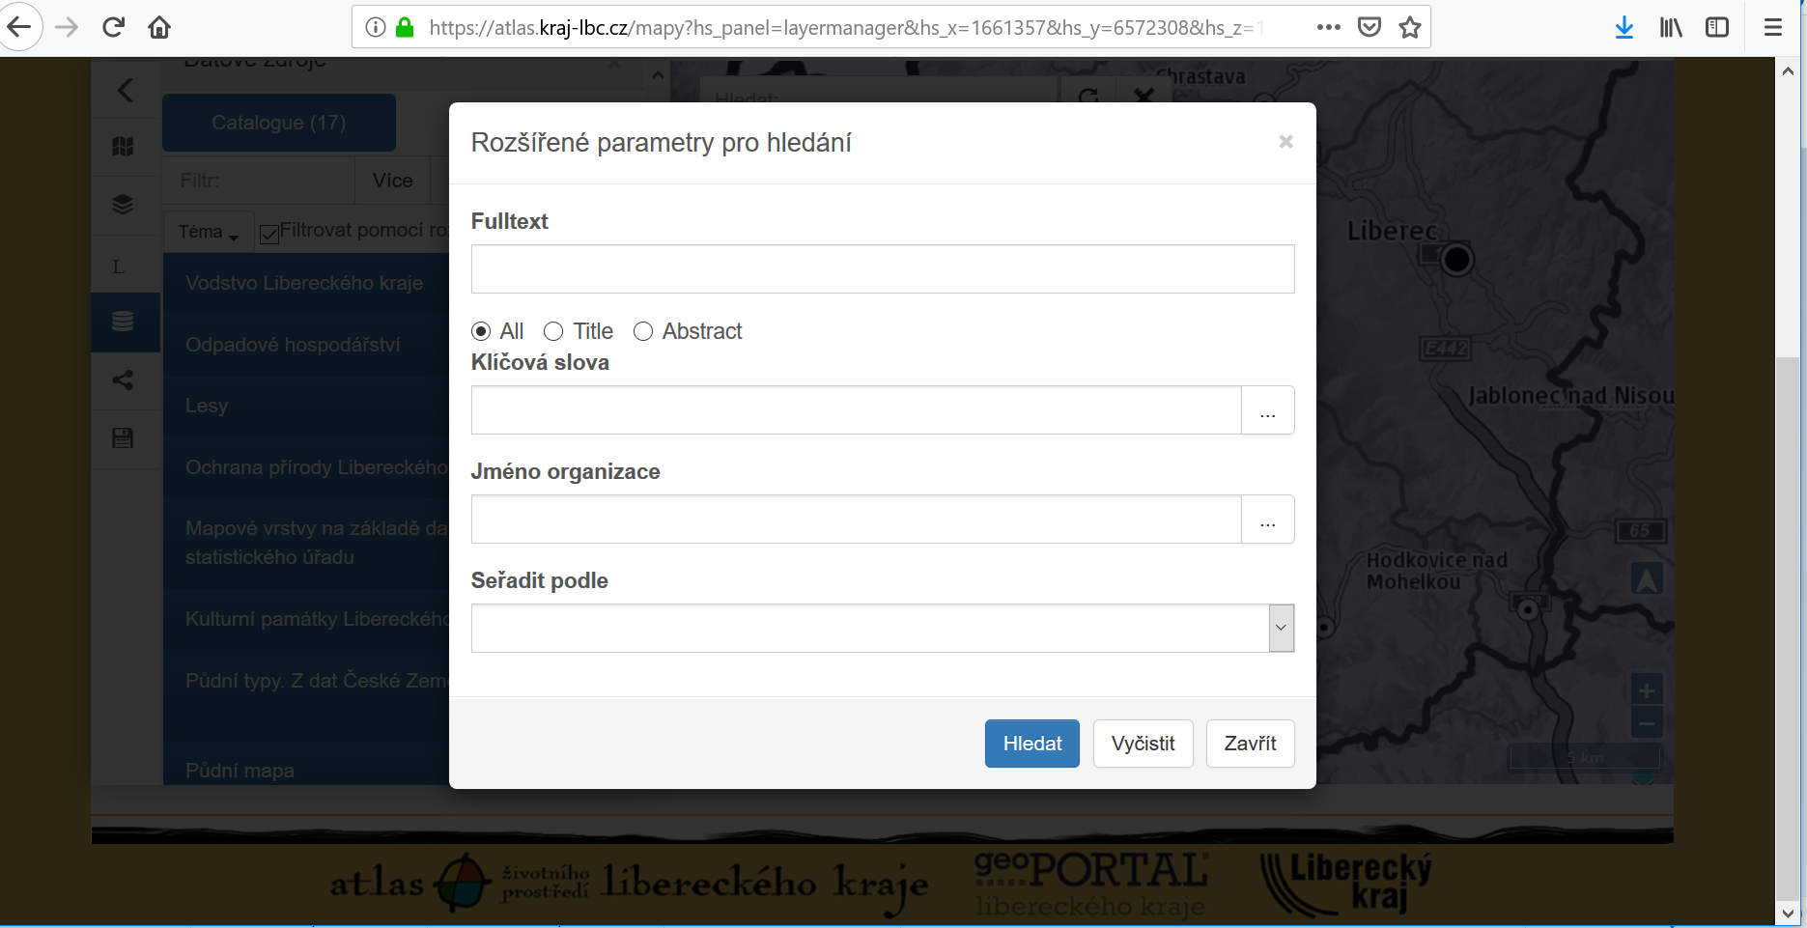
Co jsou vlastně HSLayers NG

Slide 20
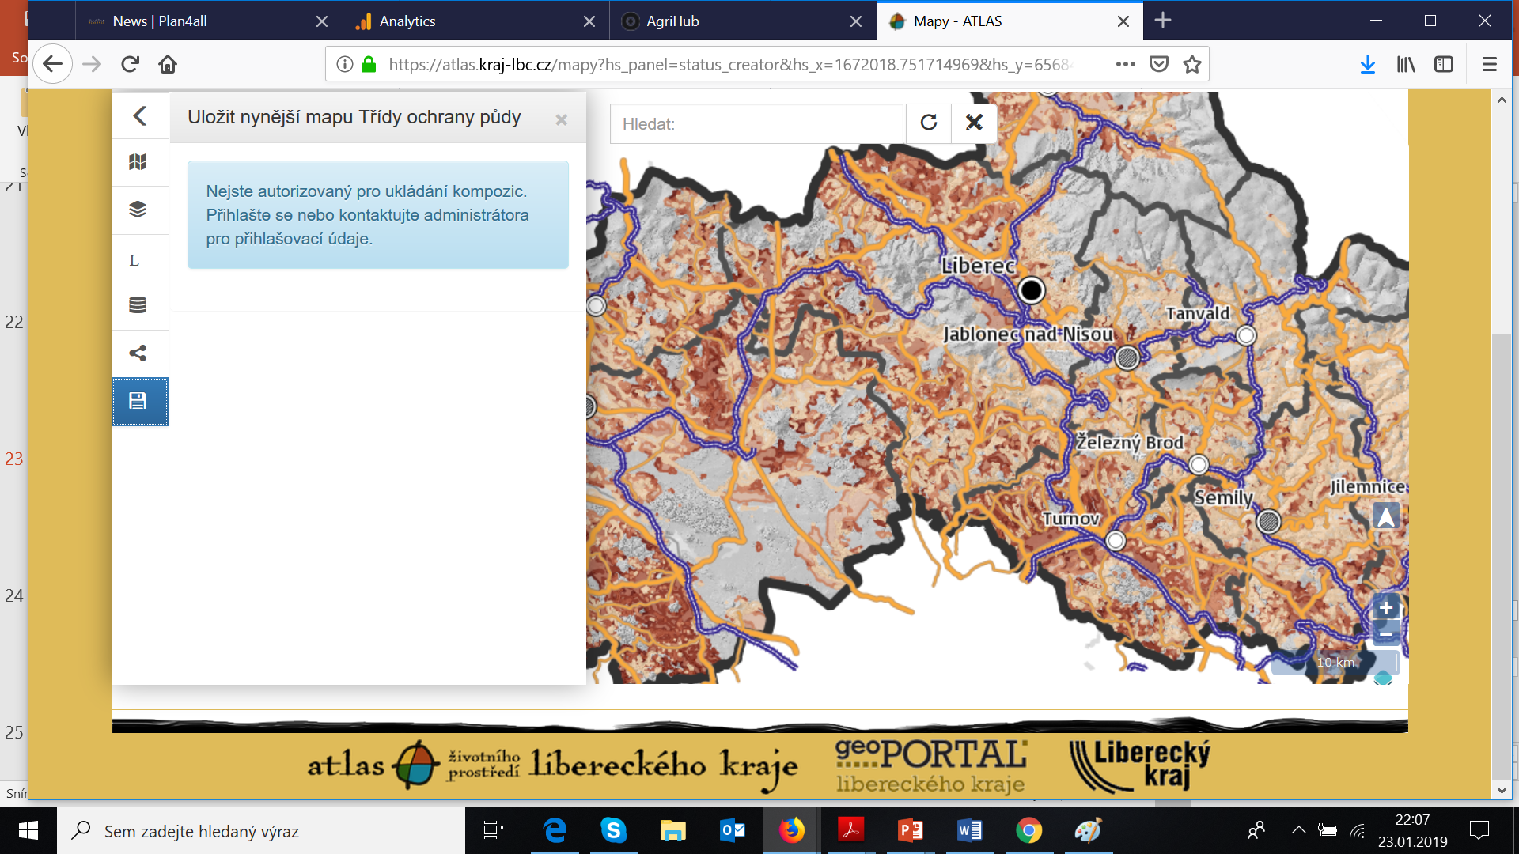
Co jsou vlastně HSLayers NG

Slide 21
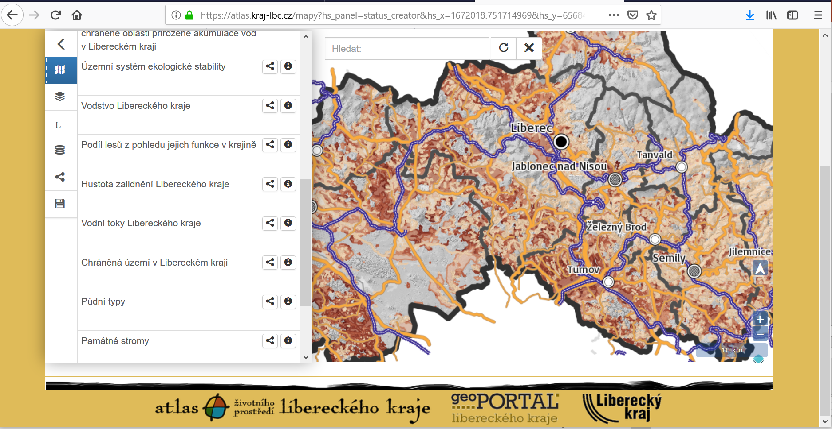
Co jsou vlastně HSLayers NG

Slide 22
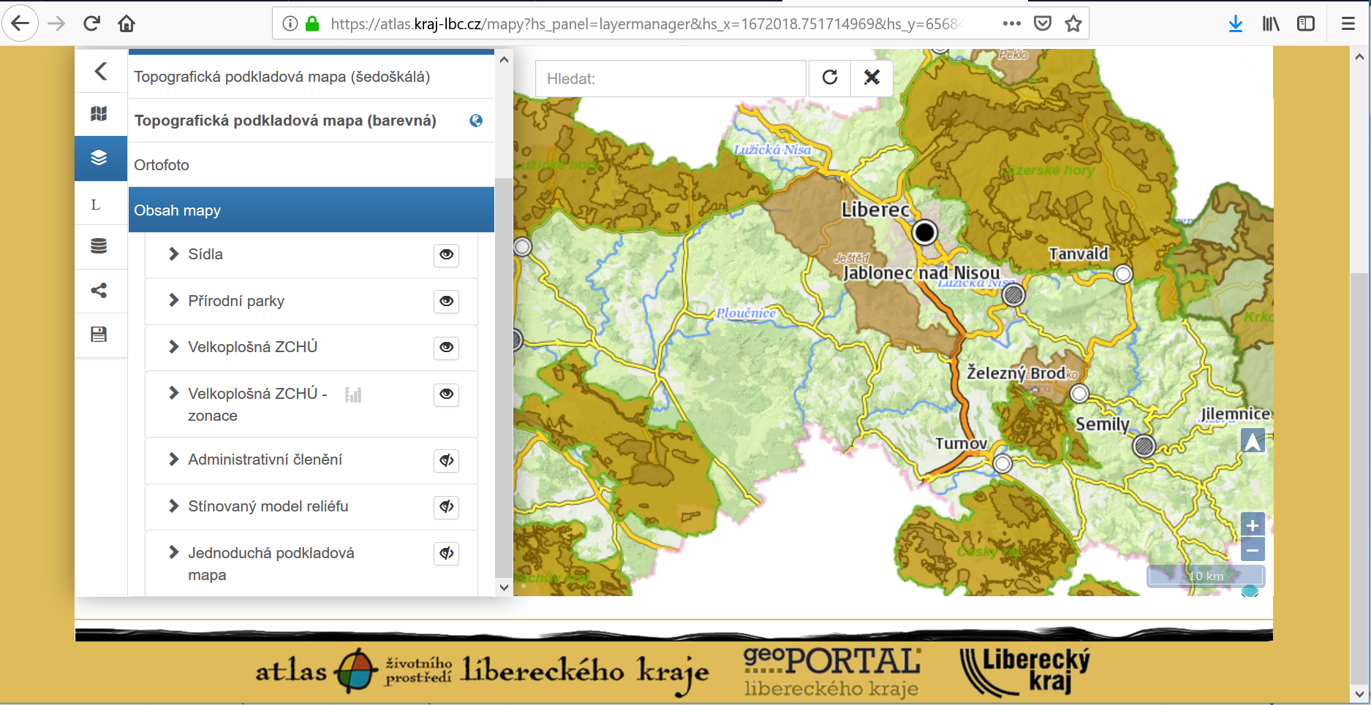
Co jsou vlastně HSLayers NG

Slide 23
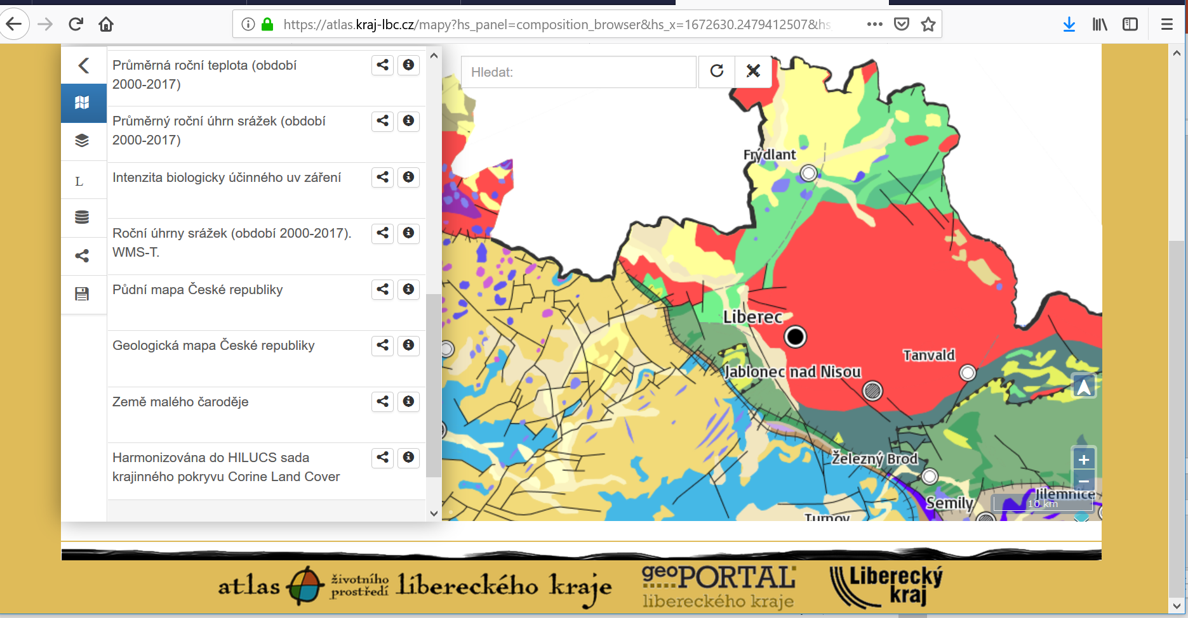
Co jsou vlastně HSLayers NG

Slide 24
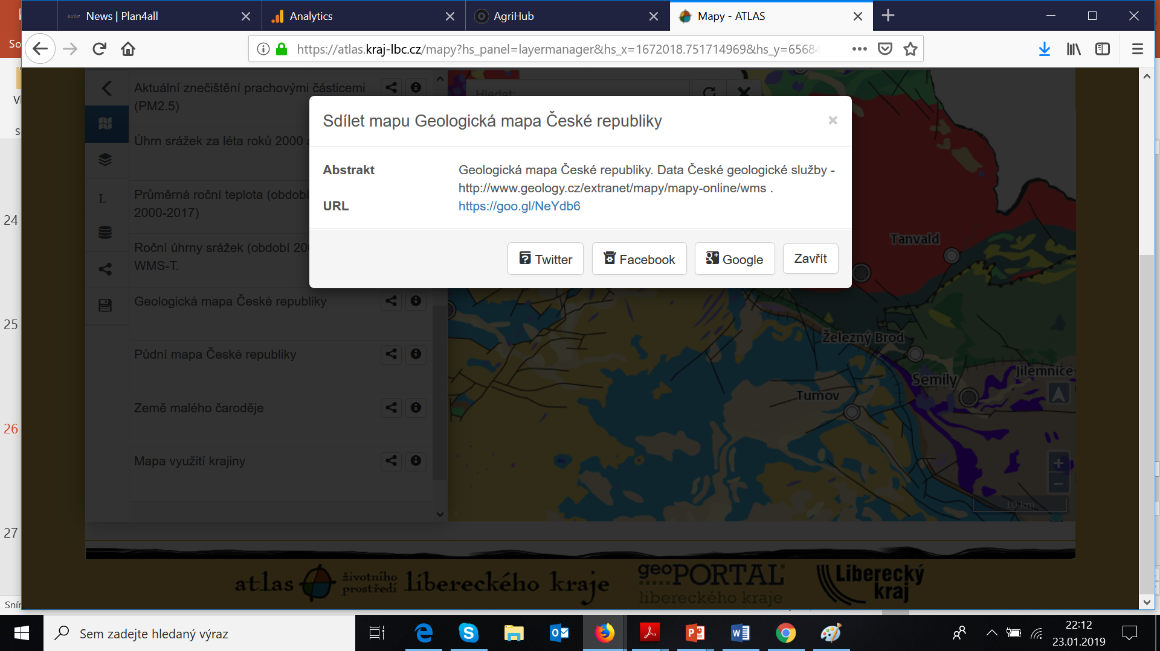
Co jsou vlastně HSLayers NG

Slide 25
A jdeme dál

Slide 26
Stačí se vám dívat na mapy na portále
Jsem si jist že ne

Slide 27
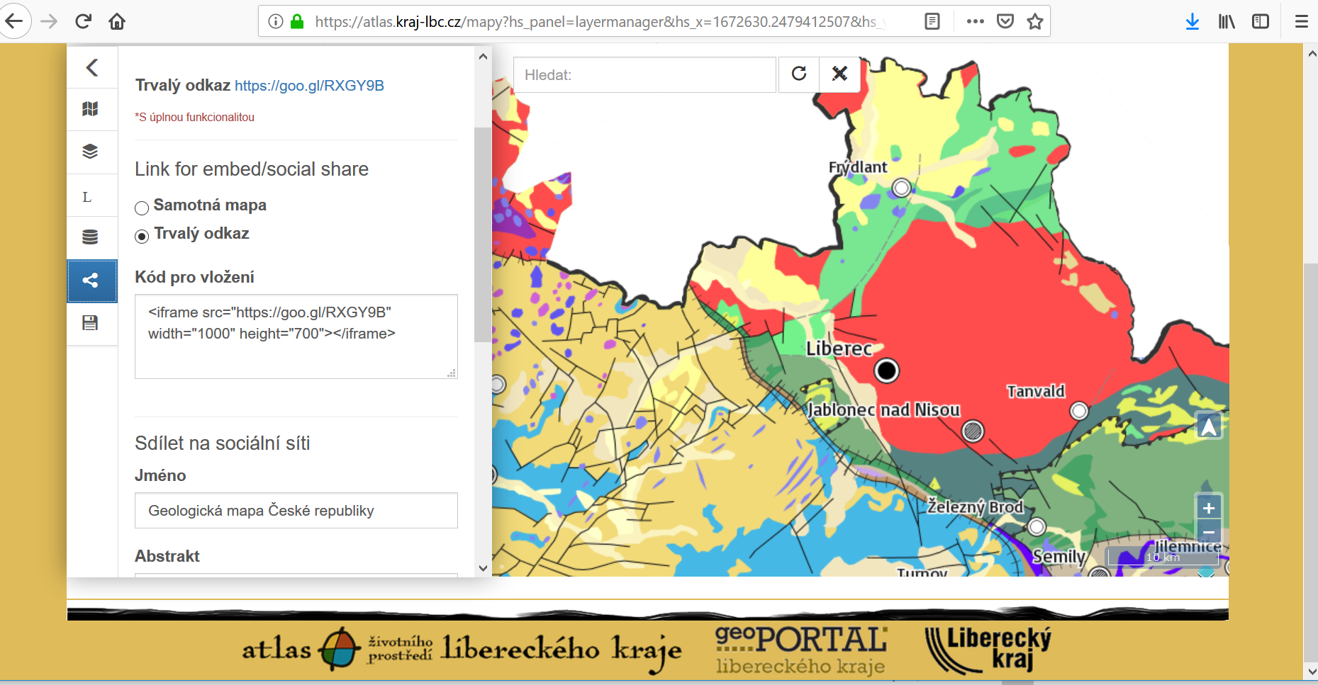
Tak tedy „Emebeded“

Slide 28
Je vám to ještě málo
Určitě ano

Slide 29
Tak jedeme ještě dál
Znáte QGIS

Slide 30
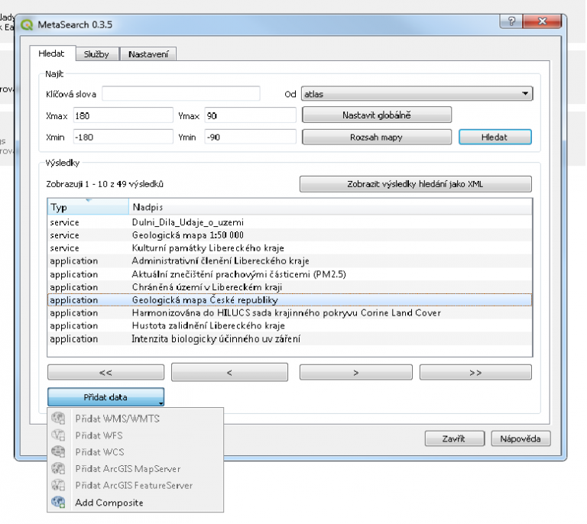
Poznáváte

Slide 31
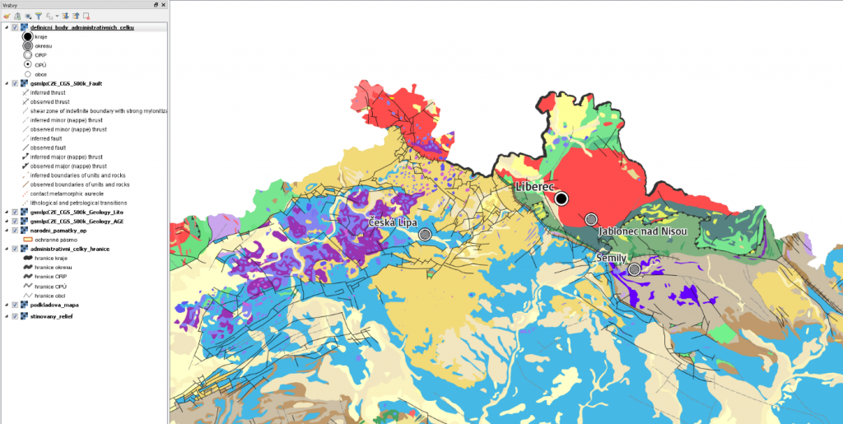
A ejhle

Slide 32
Co chystáme
3D/4D
QGIS jako nástroj tvorby map pro portál

Slide 33
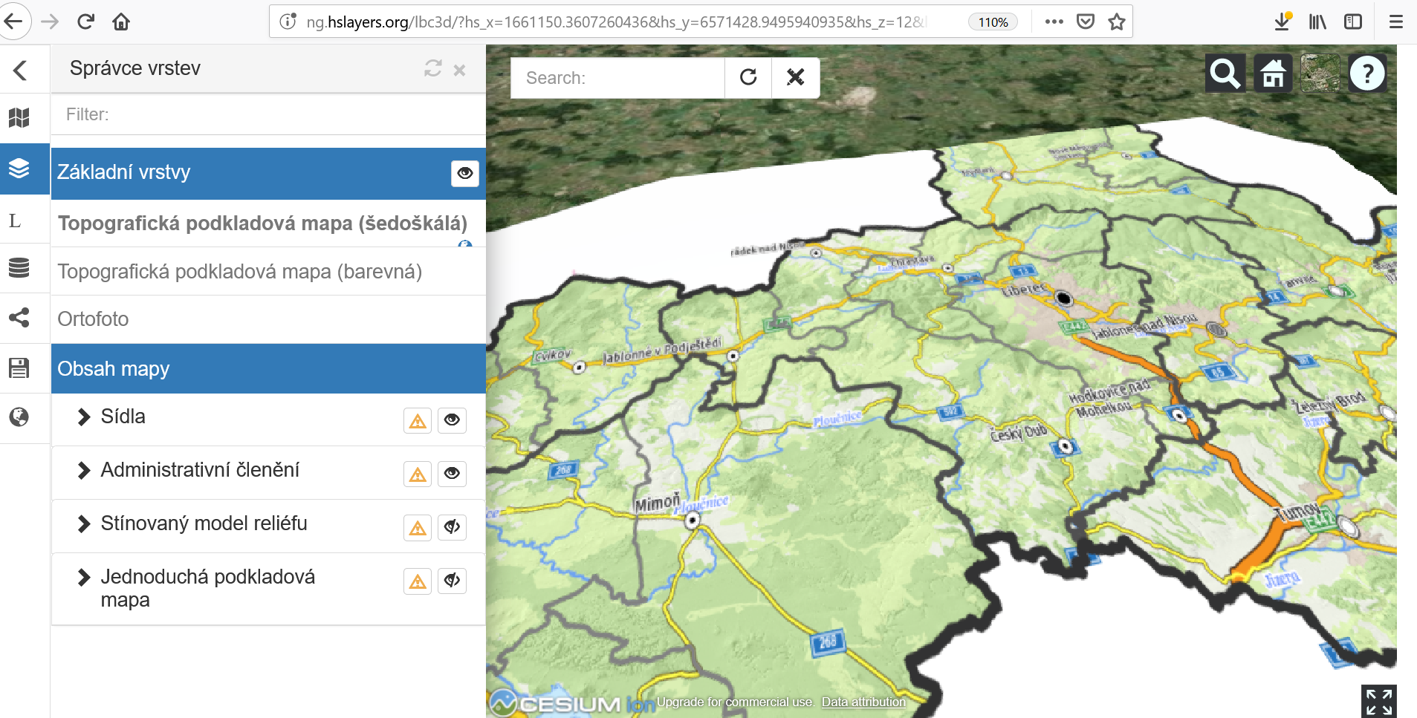
Začínáme

Slide 34
Neshledanou za rok
https://atlas.kraj-lbc.cz
charvat@lesprojekt.cz

